Slide 1
Tabulkové kalkulátory
Jonáš Venc
Oktáva A
2022/2023

Slide 2
Úvod
Tabulkový kalkulátor je program zpracovávající tabulku informací (dvourozměrnou matici)
V jednotlivých buňkách mohou být uložena data či vzorce počítající nimi
Použití
Ze začátku především ve finančnictví, dále statistické, matematické
Databáze
Grafické zpracování dat (grafy, tabulky, …)

Slide 3
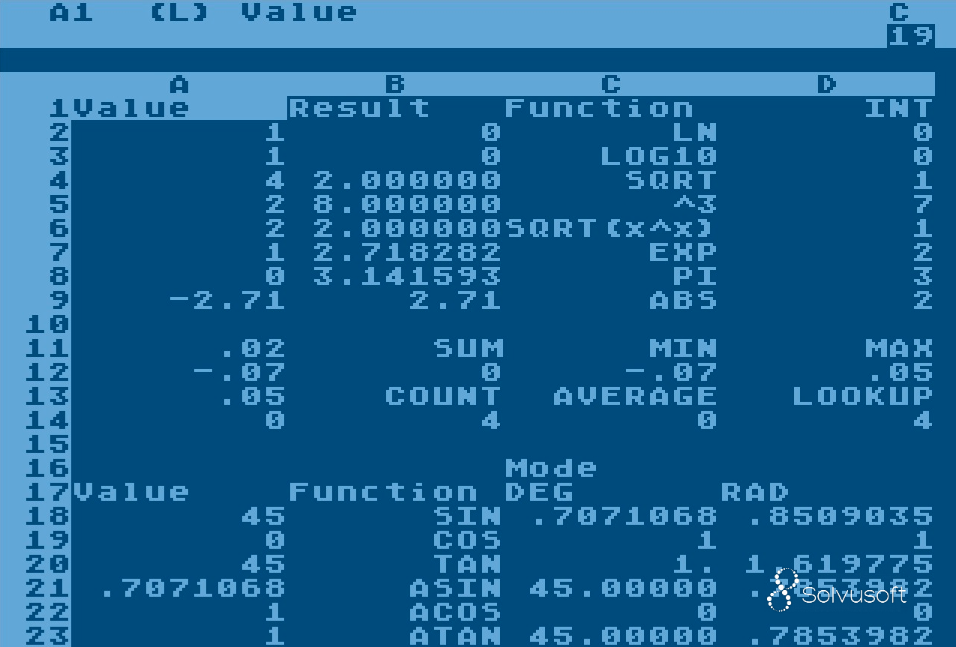
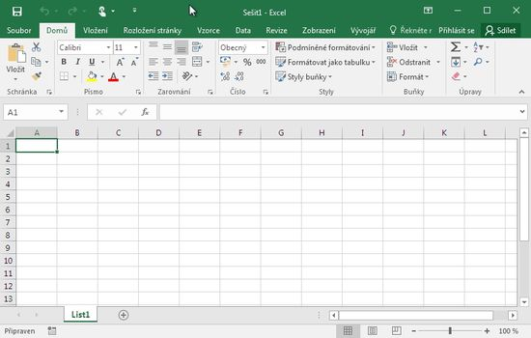
Některé tabulkové kalkulátory
Historické
VisiCalc - 1979
MultiPlan -1982
Lotus Calc602 - 1983
Dnešní
Microsoft Excel
Quattro Pro - Corel
OpenOffice.org Calc
- zdarma

Slide 4
Členění dokumentů
Sešit
Na sešity je členěn dokument
Každý sešit obsahuje svojí vlastní pracovní plochu, slouží k větší přehlednosti dokumentu
Jednotlivé funkce se mohou odkazovat na kterýkoliv sešit
Pracovní plocha
Tvořena jednotlivými buňkami
Buňka
Každá buňka je definována adresou - Sešit!A5
Může obsahovat data, formát dat

Slide 5
Vzorce
Slouží k práci s daty
Každý vzorec začíná „=“
Složení:
Konstanty(=3+4*5-10)
Matematické operace – +, -, *, /
Odkazy na jednotlivé buňky(=A1*5-10) – adresace
Odkazy na více buněk (A1:A5) – používá se převážně u funkcí
Předdefinované funkce(=suma(A1:A5))

Slide 6
Adresace buněk
Každá buňka má v rámci sešitu svou unikátní adresu:
Relativní - zadáme adresu danou souřadnicí písmenem sloupce a číslem řádku(př. A5)
Absolutní - před písmeno sloupce a číslo řádku vložit znak dolaru $(př. $A5, A$5, $A$5) - neměnnost adresy (v rámci sloupce, řádku, …)

Slide 7
Funkce
Vzorec, který nad vstupními daty vykoná určitou operaci a vrátí její výsledek
Syntaxe jednotlivých funkcí je pevně daná
Každý program má své předdefinované funkce
Do jedné funkce lze u Excelu postupně vnořit až sedm úrovní funkcí

Slide 8
Přehled funkcí
S čísly:
Suma(pole)
Průměr(pole)
Maximum(pole), Minimum(pole)
Logické:
Když(podmínka; ano; ne)
S textem:
Concatenate(text1; text2)
Countif(oblast; text)
Délka(text)
Zprava(text; počet znaků), Zleva(text; počet znaků)

Slide 9
Online synchronizace
Služba od Microsoftu
Zdarma
Bez nutnosti instalace
Automaticky zálohováno
Automaticky se ukládá na cloud
Možnost práce více lidí současně

